Slide 1
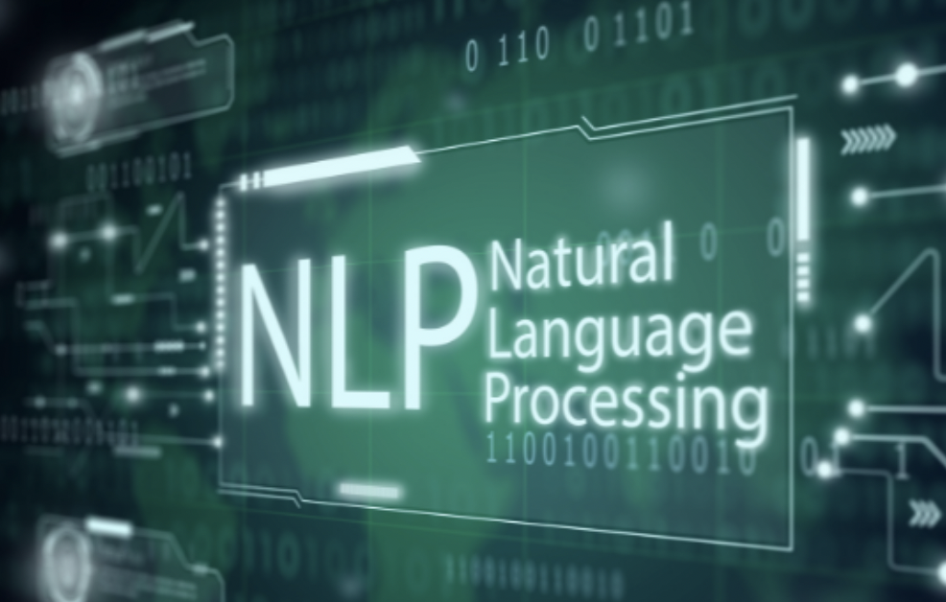
Предобработка данных и понятие векторных представлений слов
Тихонова Мария
SberDevices,
Март 2024

Slide 2
NLP: recap

Slide 3
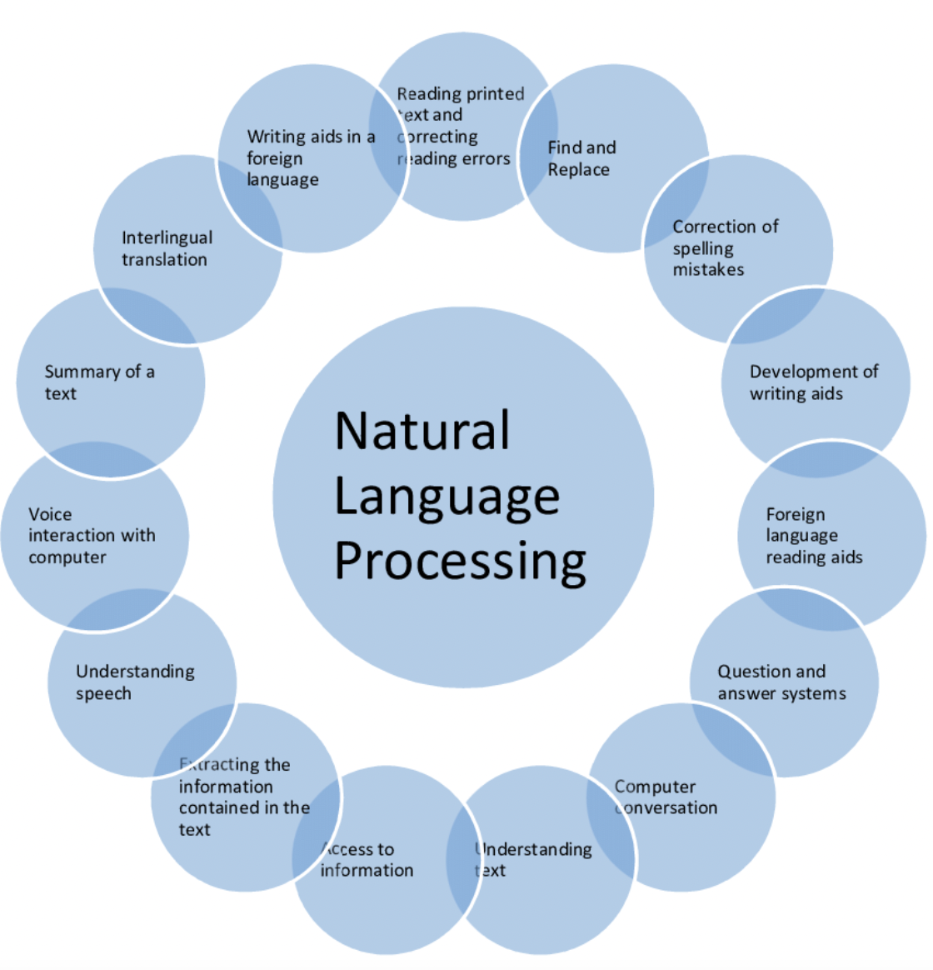
Natural Language Processing
Natural Language Processing (NLP) – обработка естественного языка – раздел Data Science, посвященный тому, как компьютеры анализируют естественный (человеческие) язык.
NLP позволяет применять алгоритмы машинного обучения для текста и речи.
3

Slide 4
Где используется NLP?

Slide 5
Где используется NLP?
автоматизация обработки обратной связи
автоматизация документооборота
информационный поиск
автоматический перевод
автоматизация call-центров
чат-боты

Slide 6
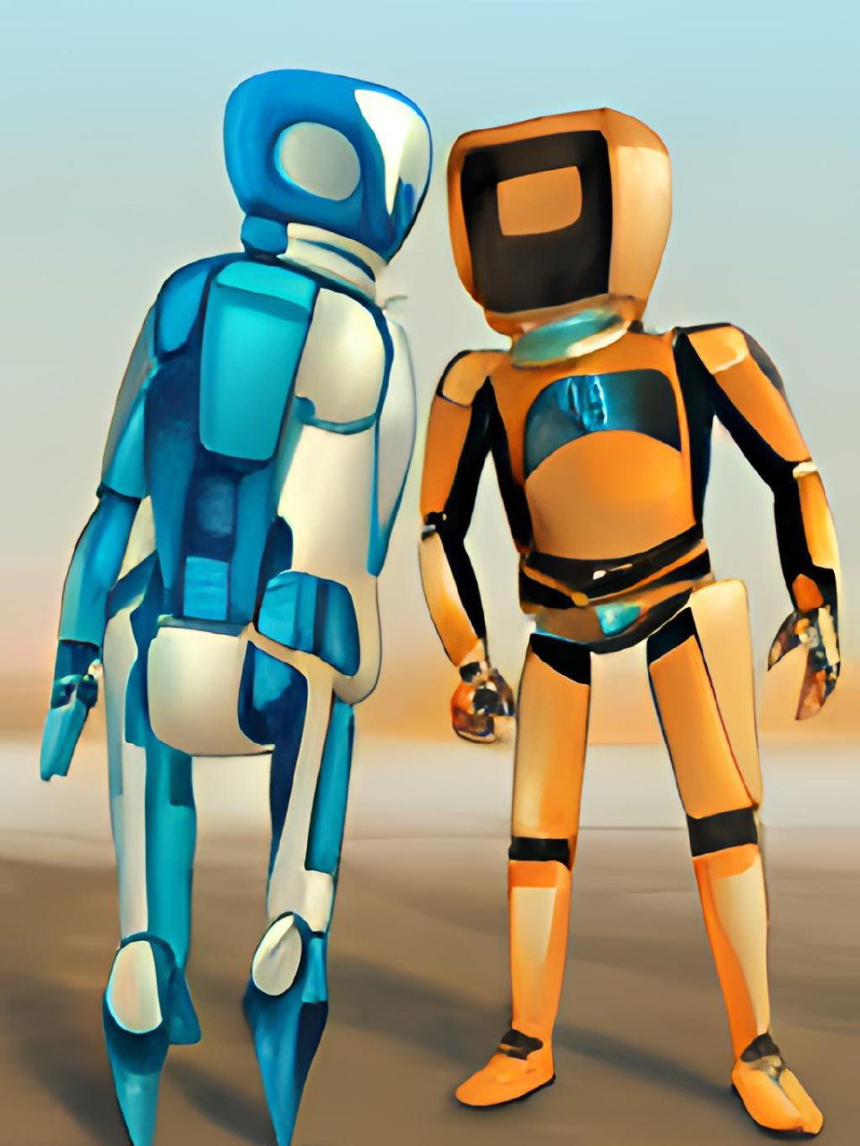
Три основных типа NLP задач
Let’s talk!
Let’s talk!
1) классификация/кластеризация текстов
текст → метка, несколько меток

Slide 7
Три основных типа NLP задач
Let’s talk!
Let’s talk!
1) классификация/кластеризация текстов
текст → метка, несколько меток
2) классификация последовательности (sequence labeling)
каждое слово в тексте → метка

Slide 8
Три основных типа NLP задач
Let’s talk!
Let’s talk!
1) классификация/кластеризация текстов
текст → метка, несколько меток
2) классификация последовательности (sequence labeling)
каждое слово в тексте → метка
3) sequence to sequence (seq2seq)
текст → текст
+ Иногда требуется:
текст → число и текст → расстояние до др текстов

Slide 9
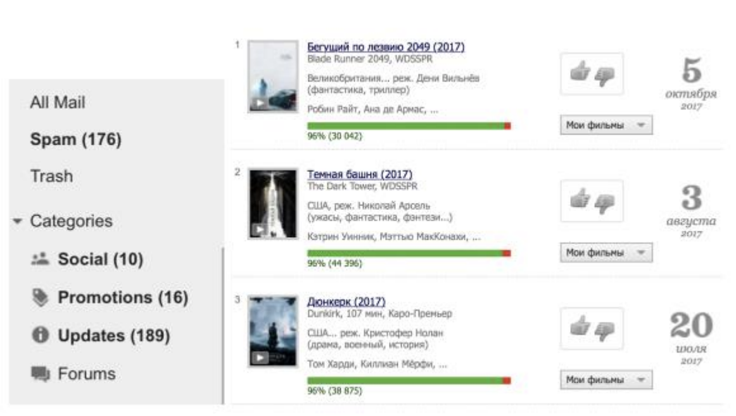
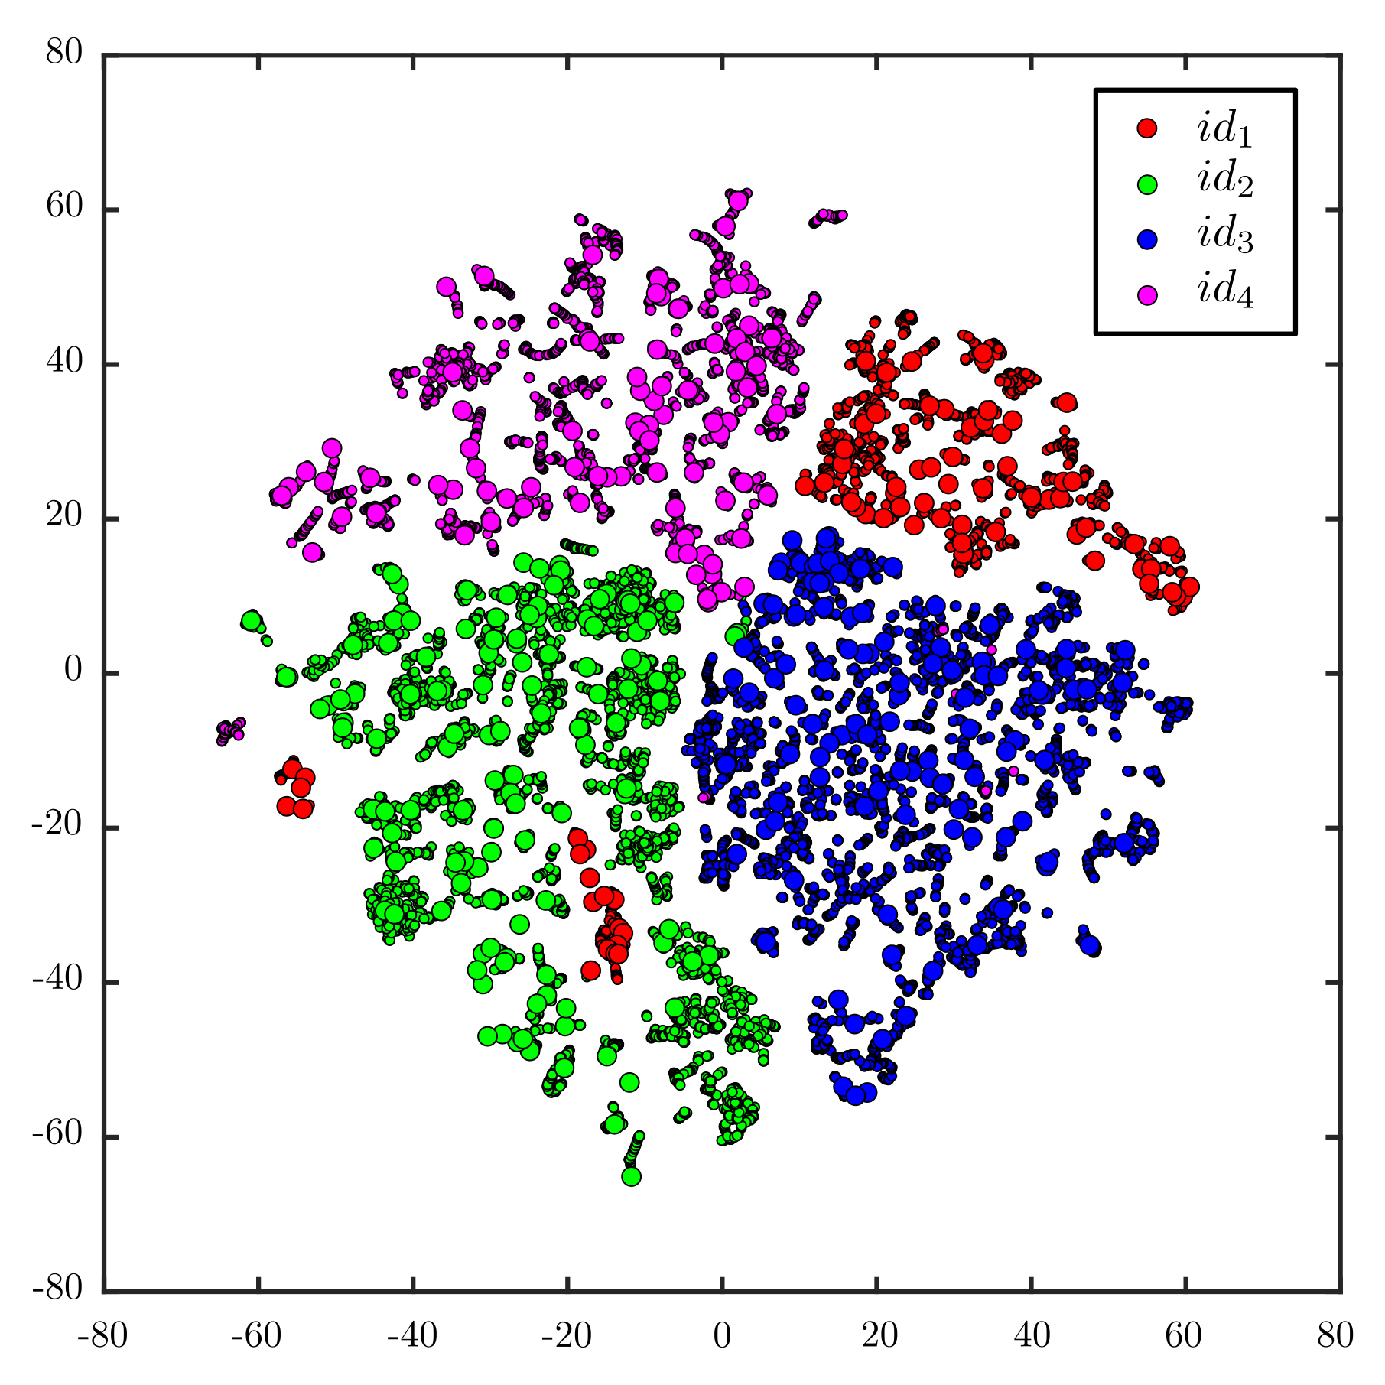
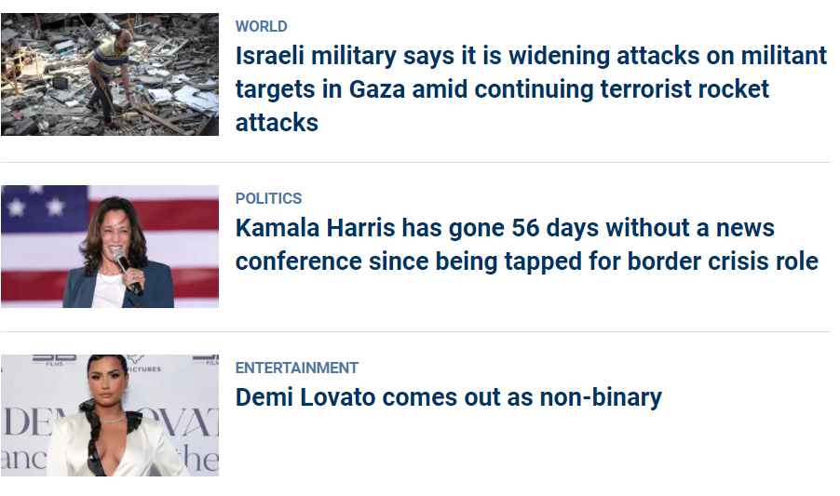
Классификация
Фильтрация спама
Анализ тональности
Жанр
Кластеризация

Slide 10
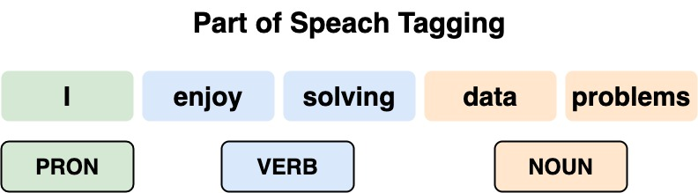
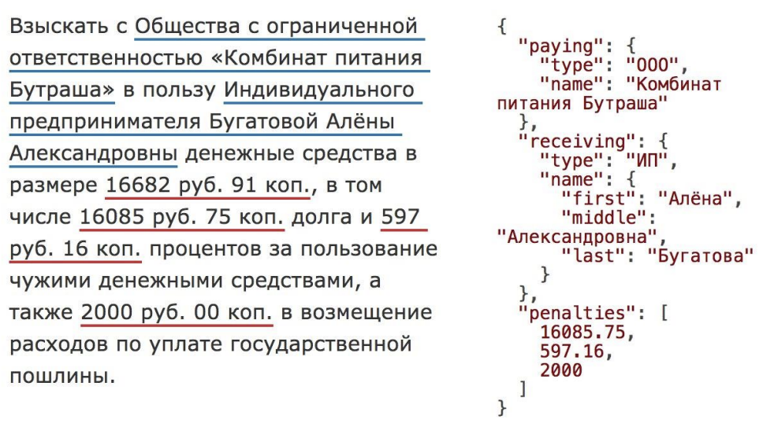
Sequence Labeling
POS-Tagging –разметка по частям речи
NER – распознавание именованных сущностей
Извлечение фактов

Slide 11
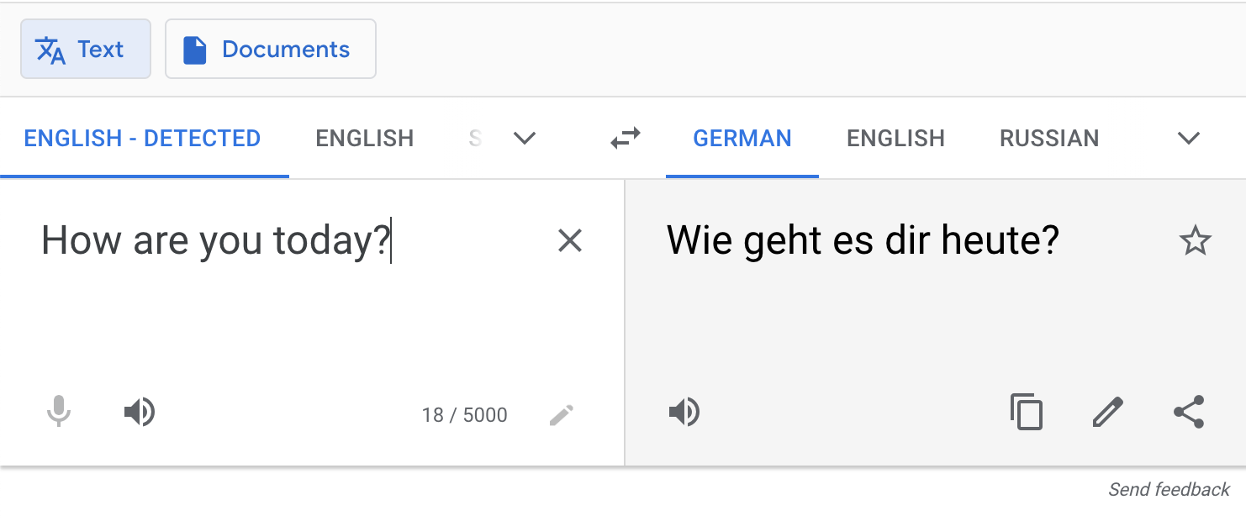
Seq2seq
Машинный перевод

Slide 12
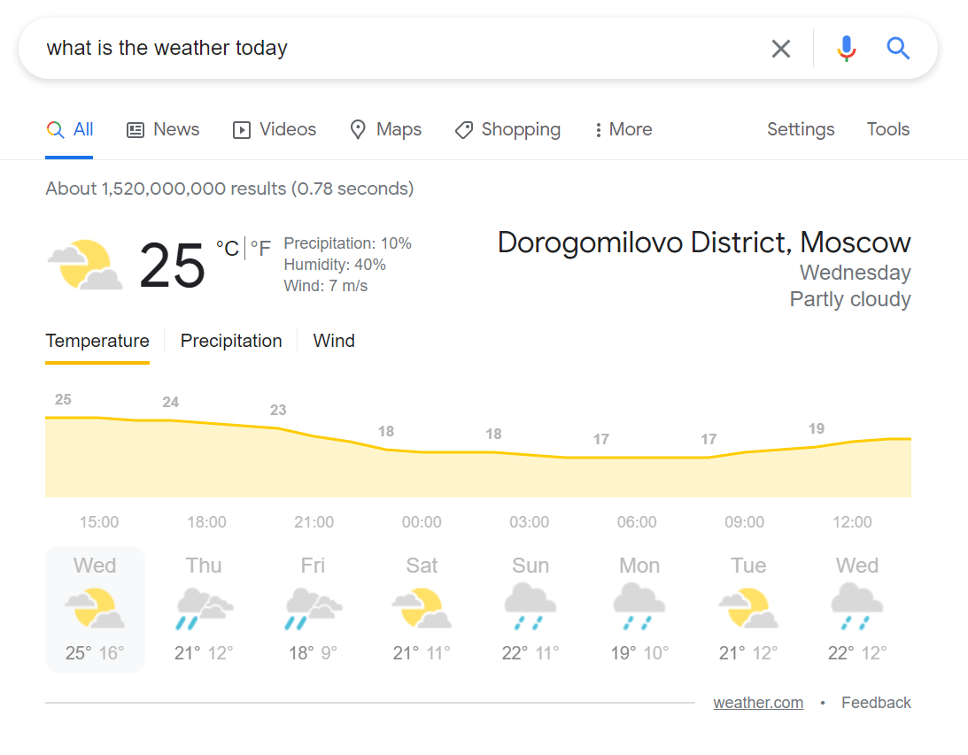
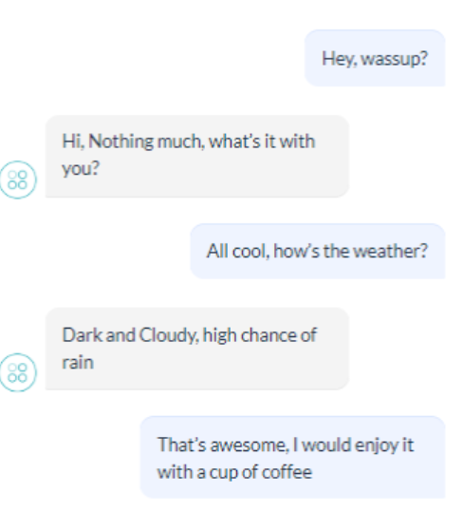
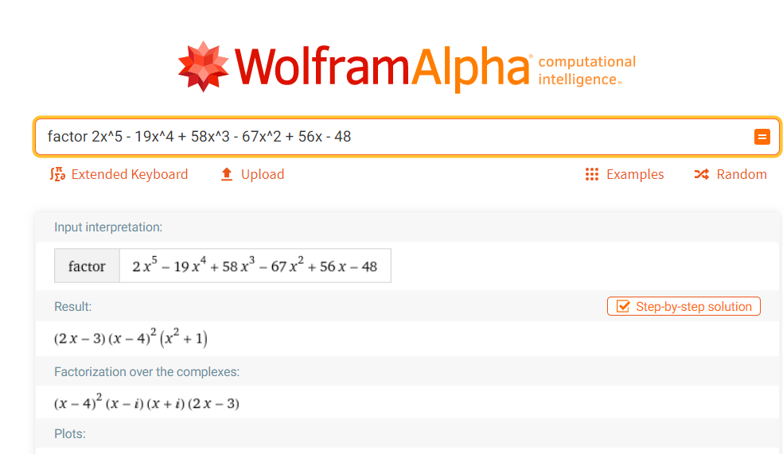
Seq2seq
Машинный перевод
Вопросно-ответные системы

Slide 13
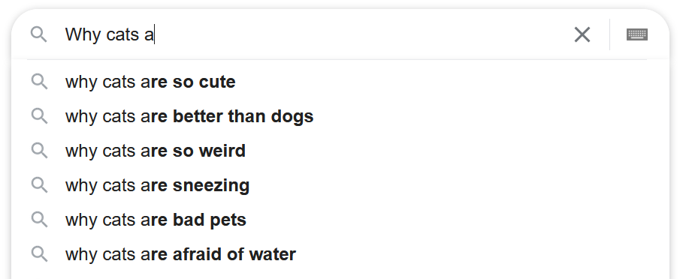
Seq2seq
Машинный перевод
Вопросно-ответные системы
Text Autocomplete
Парафраз текста
Суммаризация текста
To be continued….

Slide 14
Откуда ноги растут?

Slide 15
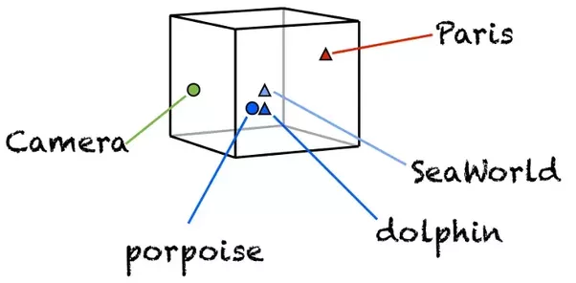
Откуда ноги растут?
Как компьютеру работать со словами?
Занумеровать по порядку? - Неудобно!
Idea: Представлять слова в виде векторов!

Slide 16

Векторные представления
Векторное представление = embedding – сопоставление произвольному объекту числового вектора в многомерном пространстве.
Векторные представления можно строить для чего угодно:
- слов,
- символов,
- предложений,
- документов.
Самый популярный тип векторов (embedding’ов) – word embeddings (вектора слов).

Slide 17
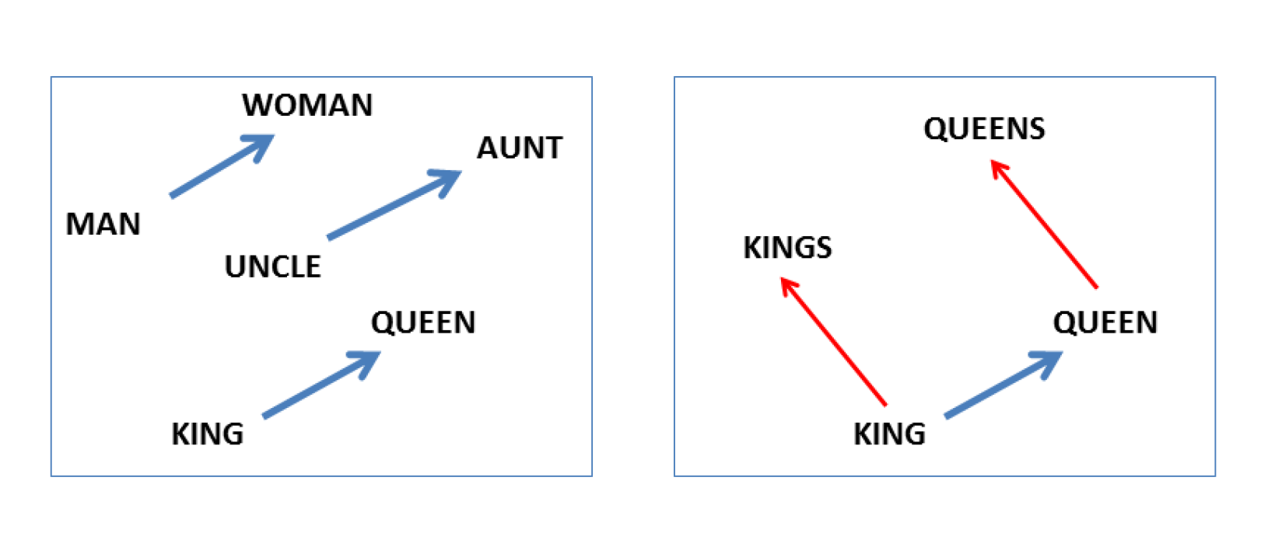
Векторные представления
Глобальная цель – построить векторные представления, которые обладают хорошими свойствами.
Например: близость векторов отражает близость исходных объектов.
Для слов это может быть семантическая близость.

Slide 18
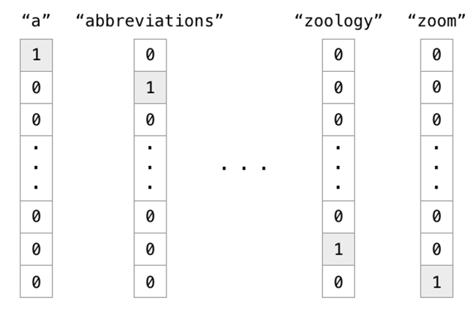
Начнем с простого: one-hot encoding
Слову сопоставляем вектор с одной единицей, соответствующей номеру слова в словаре.
+ Просто получить
- Гигантский размер векторов
- Вектора ортогональные
- Не отражают близость между словами

Slide 19
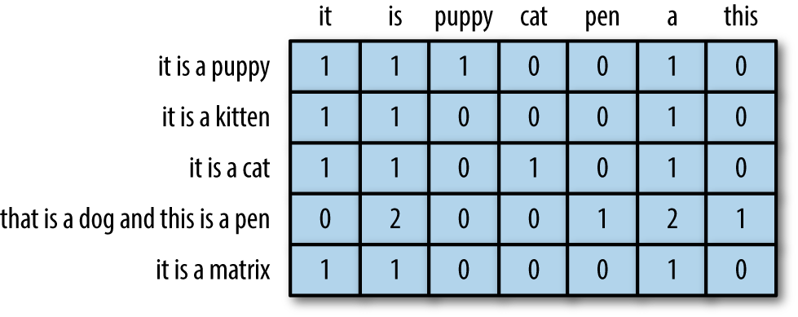
Bag-of-Word model
Bag of Words или мешок слов — это модель, представляющая собой неупорядоченный набор слов, входящих в обрабатываемый текст.

Slide 20
Bag-of-Word model
Тексты представляют в виде матрицы:
- Строка соответствуют тексту;
- Столбцы соответствую словам;
- Ячейки на пересечении являются числом вхождения данного слова в текст соответствующий документ.

Slide 21

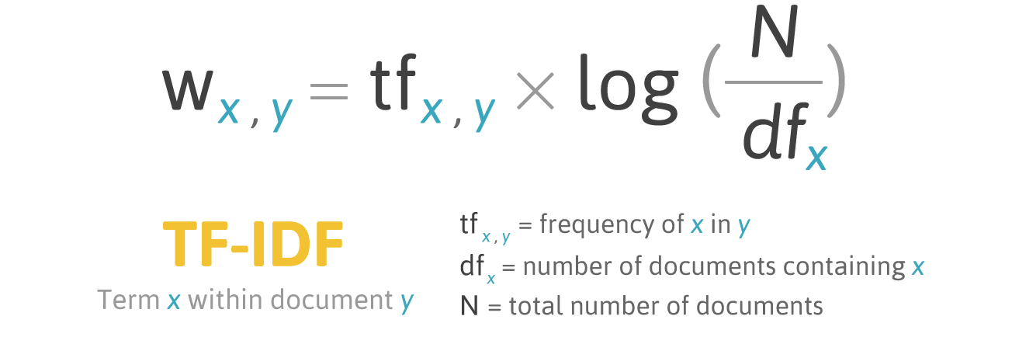
Вектора поумнее: TF-IDF
TF-IDF — статистическая мера, используемая для оценки важности слова в контексте документа, являющегося частью корпуса.
Вес некоторого слова пропорционален частоте употребления этого слова в документе и обратно пропорционален частоте употребления слова во всех документах коллекции.

Slide 22
Вектора поумнее: TF-IDF

Slide 23


